Slide 1



2019年
中山大学招生宣讲会
XXXXXX中学站

Slide 2


目录
/CONTENTS
01
02
03
04
纵览古今
独树一帜
招贤纳士
我的大学

Slide 3

01
PART ONE
纵览古今

Slide 4

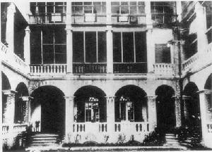
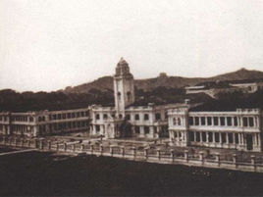
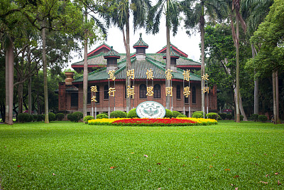
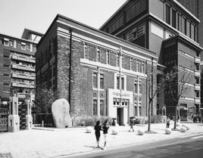
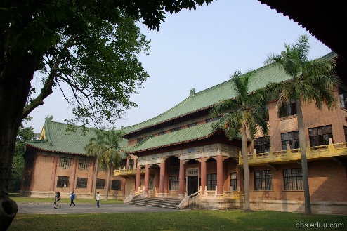
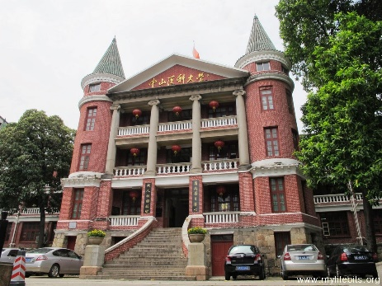
纵览古今 > 独树一帜 > 招贤纳士 > 我的大学
1888
1926
2001
格致书院
成立
更名为
国立中山大学
与中山医科大学合并
1866
1924
1952
博济医学堂
成立
国立广东大学成立
更名为中山大学
中山大学历史沿革

Slide 5
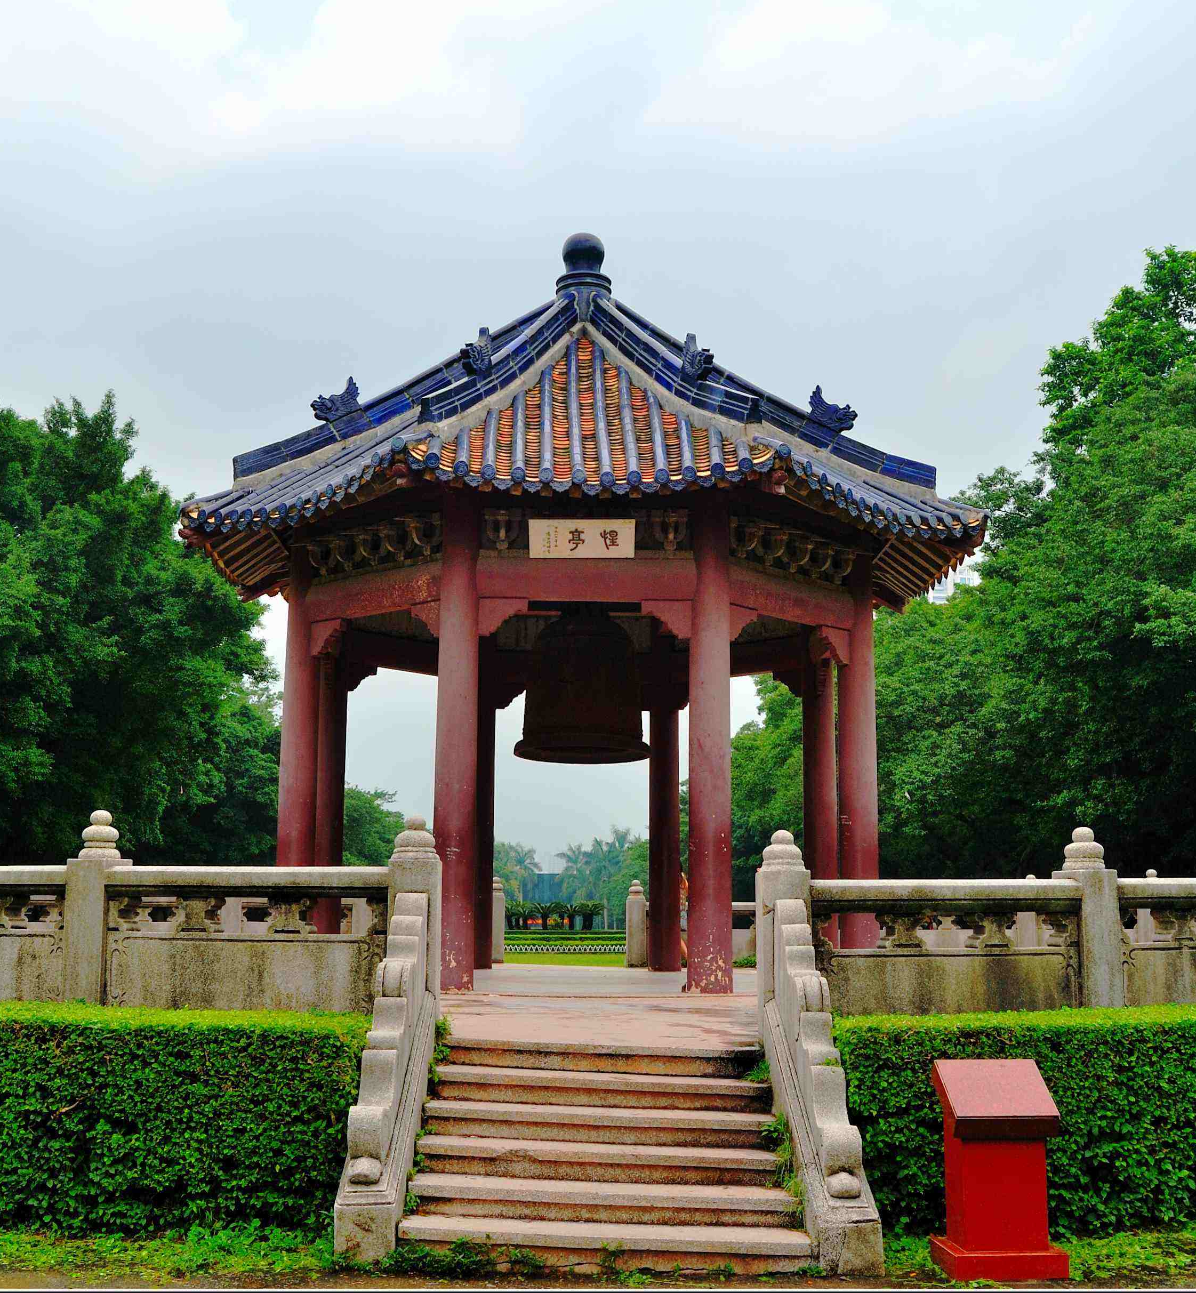
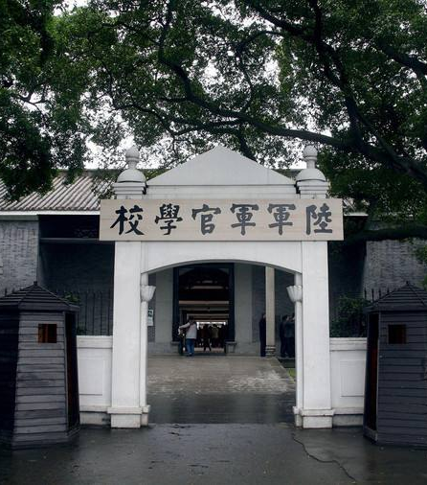
纵览古今 > 独树一帜 > 招贤纳士 > 我的大学
学海汪洋，毓仁作圣
为社会福，为邦家光
亲爱精诚

Slide 6
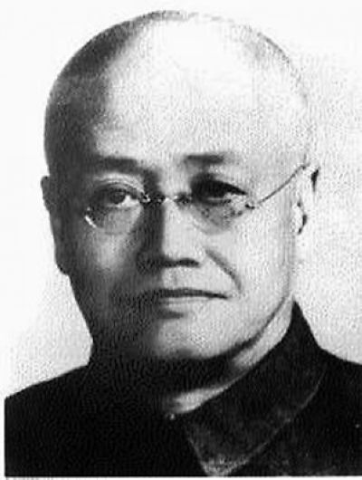
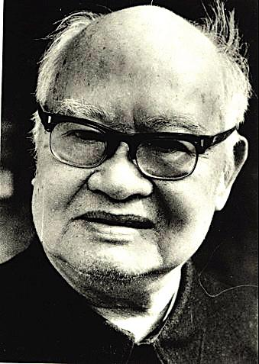
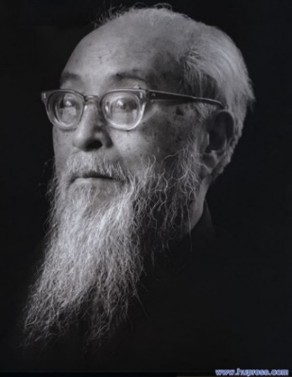
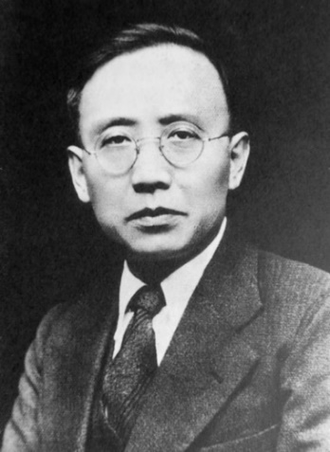
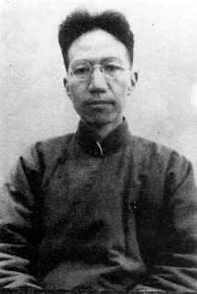
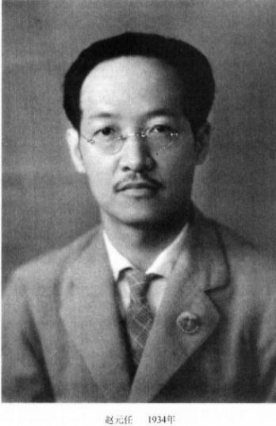
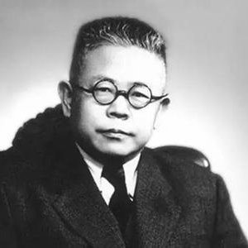
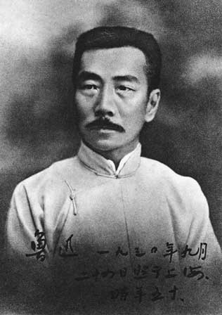
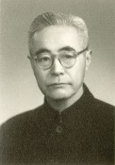
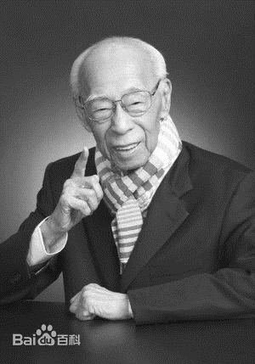
纵览古今 > 独树一帜 > 招贤纳士 > 我的大学
冯友兰
王力
陈寅恪
赵元任
俞平伯
郭沫若
顾颉刚
饶宗颐
鲁迅
傅斯年

Slide 7





纵览古今 > 独树一帜 > 招贤纳士 > 我的大学
两院院士 *20
国家“973”计划项目首席科学家 *20
千人计划 *113
长江学者奖励计划 *60
国家杰出青年基金获得者 *79

Slide 8
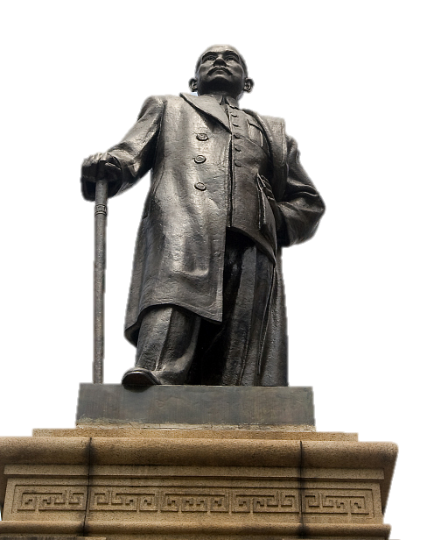
纵览古今 > 独树一帜 > 招贤纳士 > 我的大学
2018年QS世界大学排名
国内排名 （除港澳台） | 国际排名 | 学校名称
1 | 25 | 清华大学（北京）
2 | 38 | 北京大学（北京）
3 | 40 | 复旦大学（上海）
4 | 62 | 上海交通大学（上海）
5 | 87 | 浙江大学（杭州）
6 | 97 | 中国科学技术大学（合肥）
7 | 114 | 南京大学（南京）
8 | 256 | 北京师范大学（北京）
9 | 282 | 武汉大学（武汉）
10 | 316 | 同济大学（上海）
11 | 319 | 中山大学（广州）
国际视野
世界前茅

Slide 9
02
PART TWO
独树一帜

Slide 10
纵览古今 > 独树一帜 > 招贤纳士 > 我的大学
广州校区南校园
广州校区东校园
广州校区北校园
广州市
深圳校区
深圳市
珠海市
珠海校区

Slide 11

纵览古今 > 独树一帜 > 招贤纳士 > 我的大学
数学
免疫学
环境与生态学
材料科学
化学
计算机科学
药理学与毒理学
分子生物遗传学
临床医学
植物与动物学
农业科学
物理学
地球科学
生物与生物化学
微生物学
18个学科世界前0.1%
数量居全国第二位
神经与行为科学
工程学
社会科学

Slide 12


纵览古今 > 独树一帜 > 招贤纳士 > 我的大学
32个学科
全国前十名
哲学、工商管理、海洋科学、基础科学、口腔科学、中国史、公共管理、图书情报与档案管理、大气科学、中国语言文字、考古学、马克思主义理论、地理学、理论经济学、世界史、心理学、统计学、外国语言文学、软件工程……

Slide 13
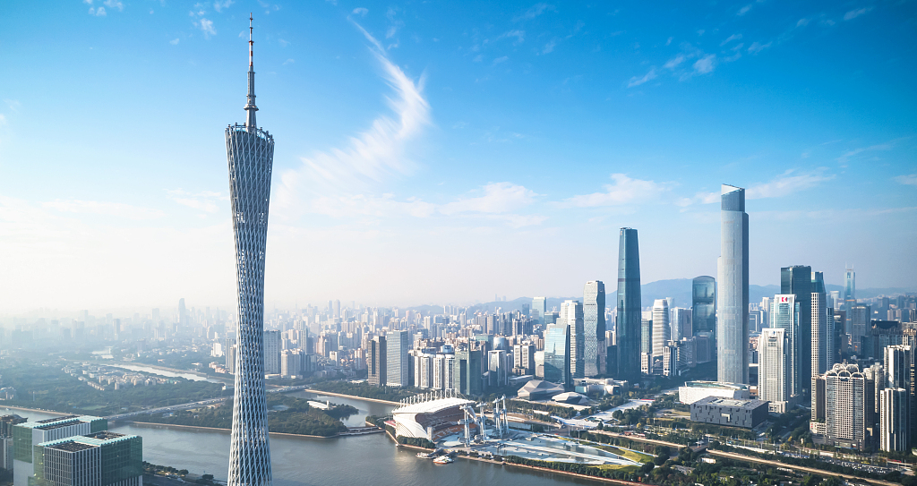
纵览古今 > 独树一帜 > 招贤纳士 > 我的大学
广
州
羊城
Canton

Slide 14

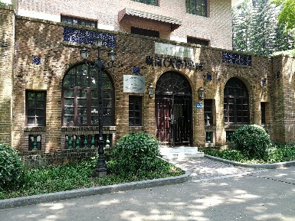
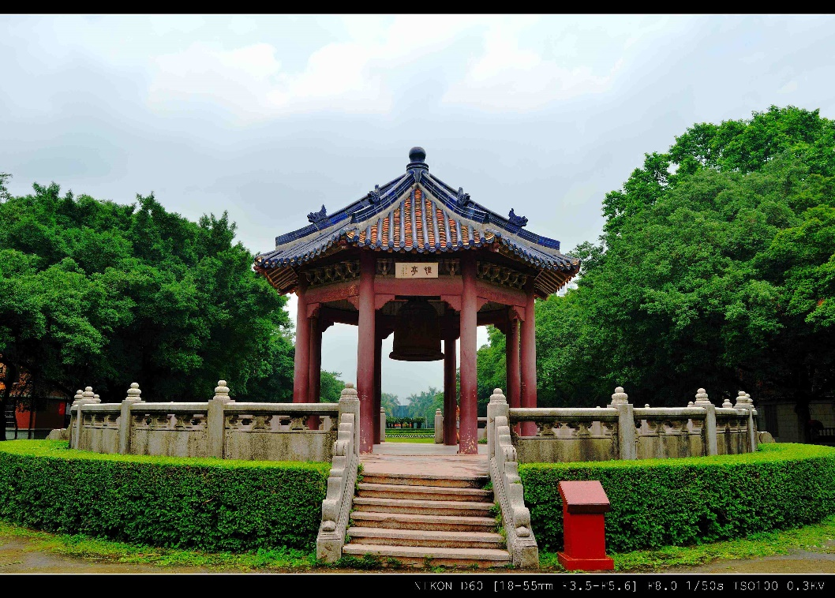
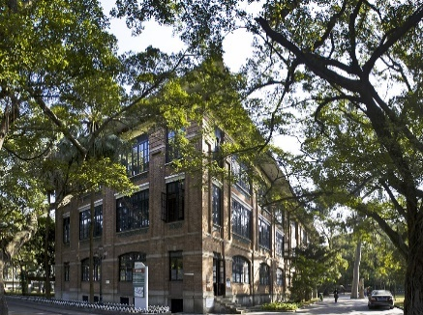
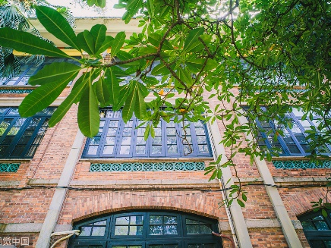
纵览古今 > 独树一帜 > 招贤纳士 > 我的大学
南
园
校

Slide 15
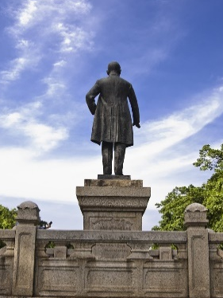
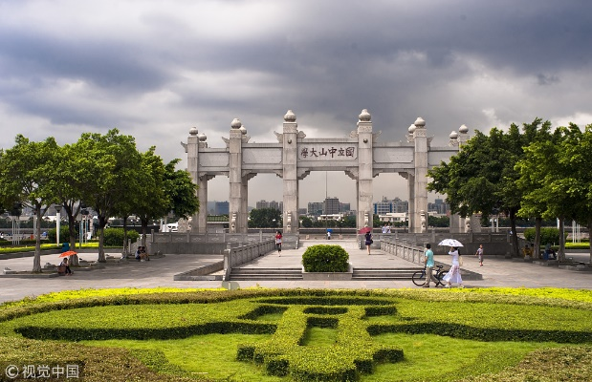

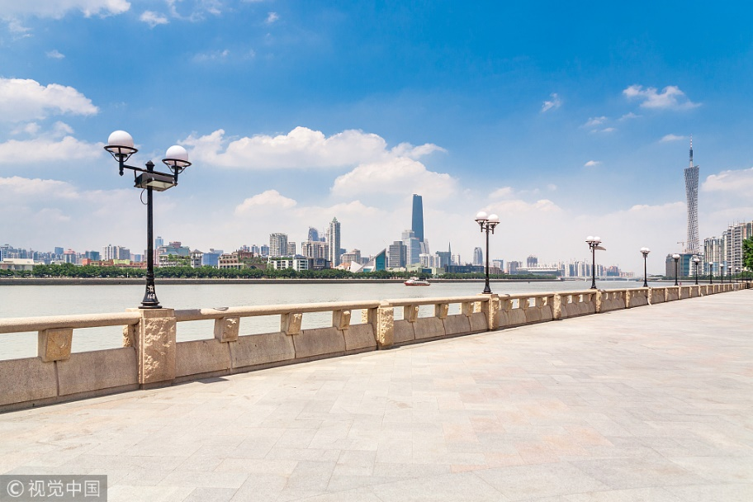
纵览古今 > 独树一帜 > 招贤纳士 > 我的大学
南
园
校

Slide 16
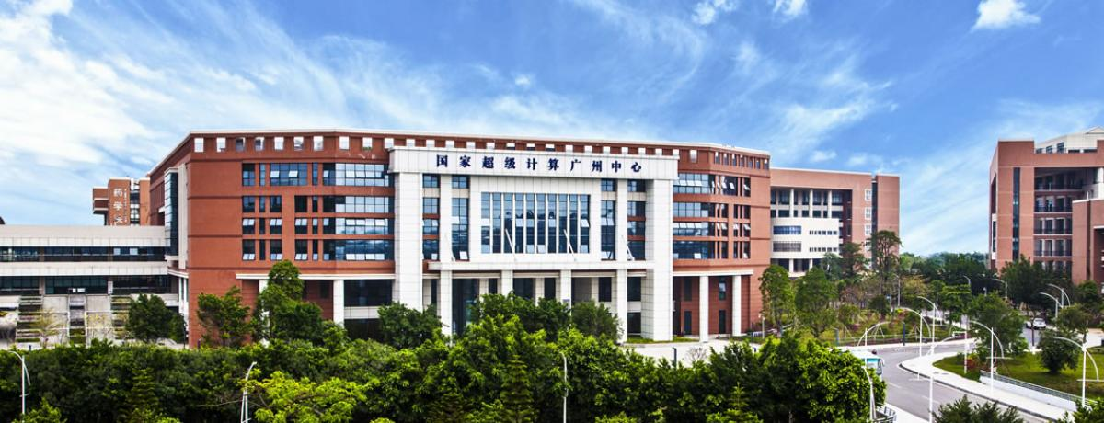
纵览古今 > 独树一帜 > 招贤纳士 > 我的大学
东
园
校

Slide 17
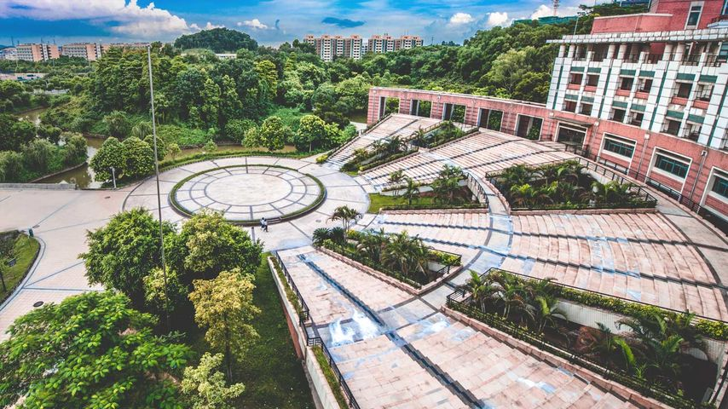
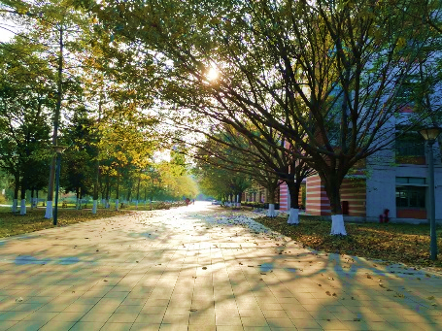
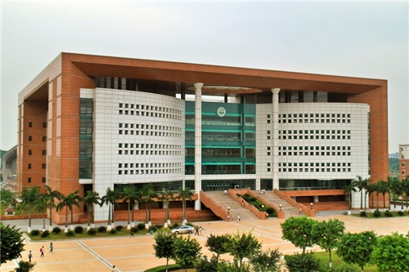
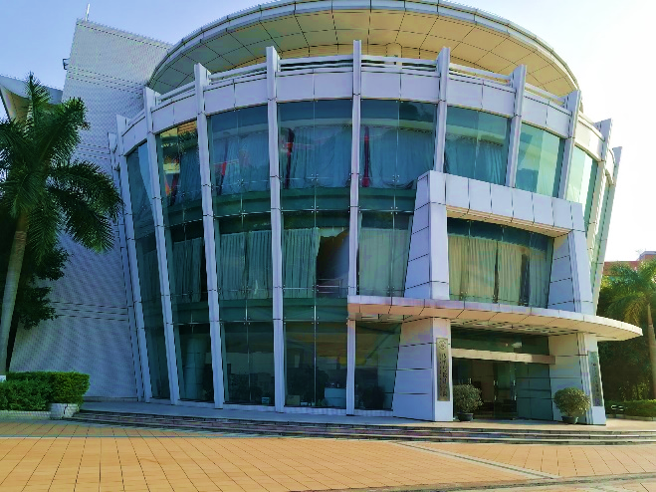
纵览古今 > 独树一帜 > 招贤纳士 > 我的大学
东
园
校

Slide 18
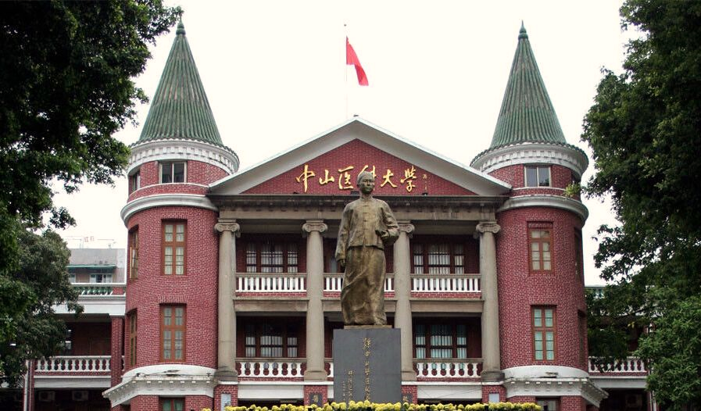
纵览古今 > 独树一帜 > 招贤纳士 > 我的大学
北
园
校

Slide 19
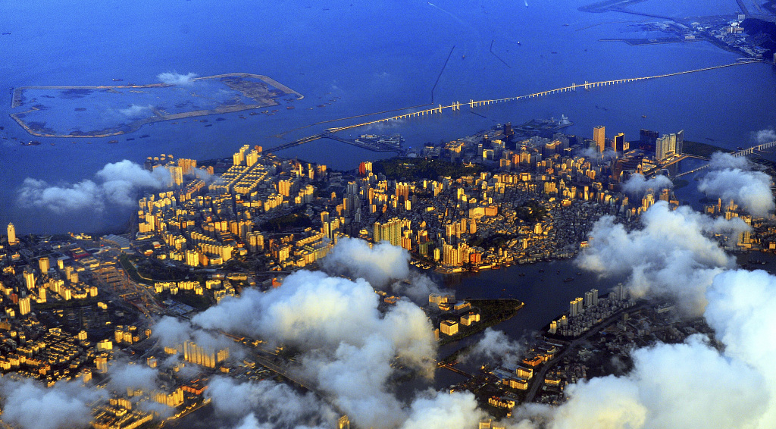
纵览古今 > 独树一帜 > 招贤纳士 > 我的大学
珠
海
百岛之市Zhuhai

Slide 20
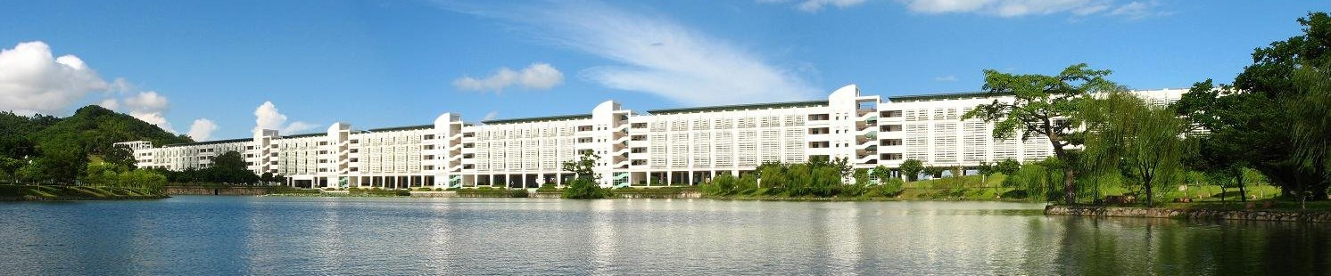
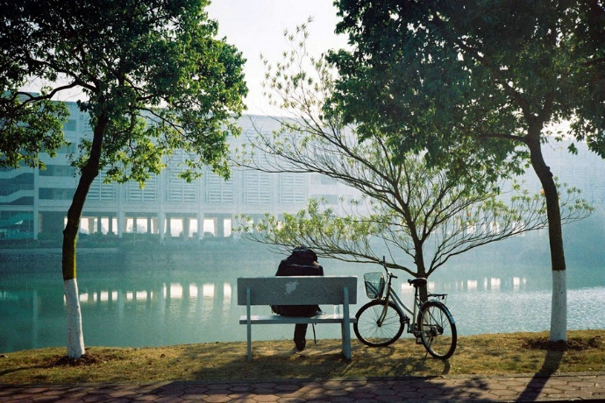
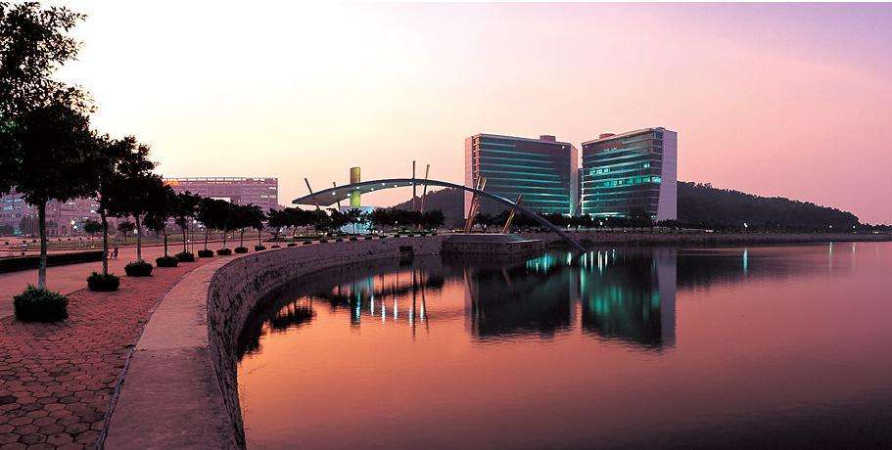
纵览古今 > 独树一帜 > 招贤纳士 > 我的大学
珠
海
校
区

Slide 21

纵览古今 > 独树一帜 > 招贤纳士 > 我的大学
深
圳
鹏城
Shenzhen

Slide 22
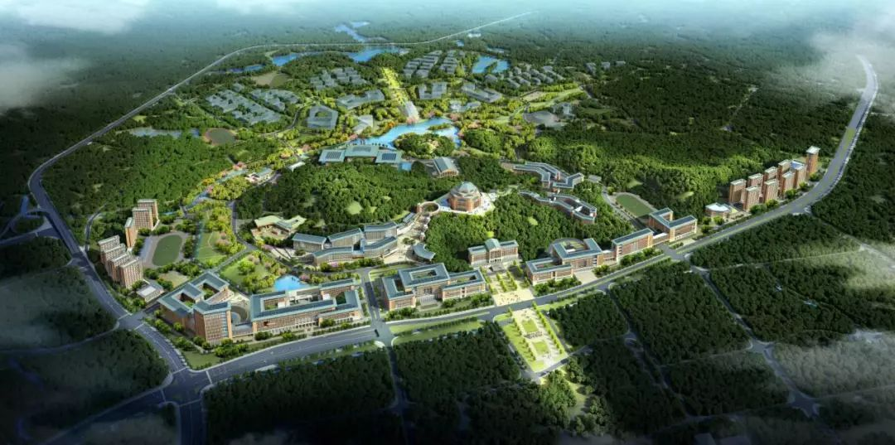
纵览古今 > 独树一帜 > 招贤纳士 > 我的大学
深圳
校
区

Slide 23
03
PART THREE
招贤纳士

Slide 24
纵览古今 > 独树一帜 > 招贤纳士 > 我的大学
专门类大学
VS
综合类大学?
鸡头VS凤尾 学校和专业
如何两全？
背井离乡
VS
扎根山东？

Slide 25
04
PART FOUR
我的大学

Slide 26
纵览古今 > 独树一帜 > 招贤纳士 > 我的大学

Slide 27

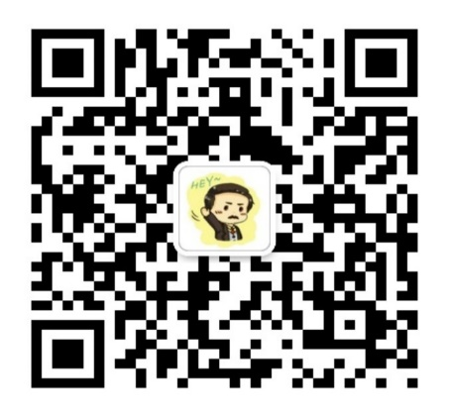
联系方式
/CONTACTS
联系人：张三
招生电话：123456789
本科招生网：admission.sysu.edu.cn
微信公众号：sysuzs（中山大学本科招生办）

Slide 28
设计规范
图片来源：
中山大学官网
中山大学官微
中山大学传播与设计学院官网
千库网（已付费购买）
视觉中国（不可商用）
字体：
思源黑体（Normal）
思源宋体 CN Heavy
中山行书百年纪念版
Bahnschrift

Slide 29


张乐怡
中山大学

Slide 31


